Slide 1

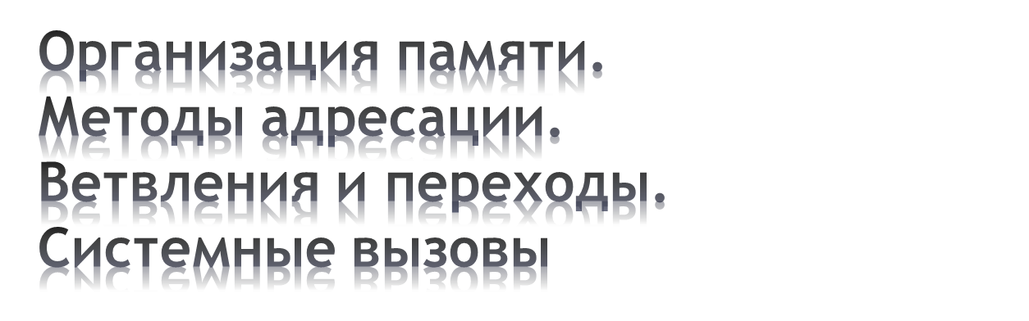
Пашигорев Кирилл Игоревич, 11.09.2023
Notes:
Целью семинара является знакомство с организацией регистров и памяти эмулятора процессора RISC-V, использованием методов адресации для работы с памятью. Помимо этого предполагается более детальное изучение работы отладчика, а также мониторинга регистров и памяти

Slide 2

Notes:
Опрос: кто помнит что было на прошлом занятии? Псевдокоманды

Slide 3

Регистры
Соглашения об использовании модели памяти в RARS
Описание данных различного типа на ассемблере в области данных
Область кода (методы адресации, операторы управления)
Примеры простых целочисленных алгоритмов

Slide 4

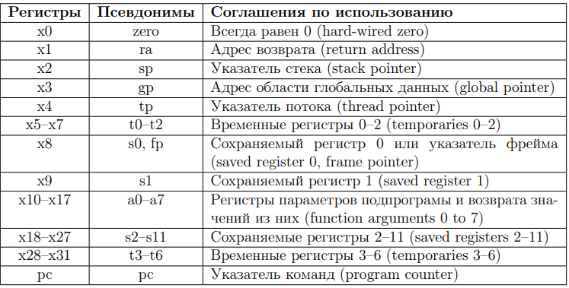
Notes:
Написать программу, в которой положить в регистр х0 значение, и вернуть значение
Если посмотреть на инструкцию «li a7 5» (add-int01) из семинара 1, то можно увидеть что скомпилированная строка выглядит как «addi x17, x0, 5» - т.е. сложить i-число с регистром zero и положить в другой регистр назначения
Показать что если в программе Hello писать не в «a7» а в «a6» то будет ошибка
Всем проще когда в соответствии с принятой конвенцией вы пишите в специально определенный регистр
В регистрах типа t не факт что при его следующем вызове будет что-то, что вы думаете, туда уже кто-то мог записать – эти регистры используют в вычислениях
В регистрах типа s есть соглашение что их нужно обнулить перед выходом из продпрограммы (т.е. перед изменением сохранить значение этих регистров в память, а перед выходом вернуть это значение)
Регистры типа а – это передача параметров подпрограммам (например, в а7 кладется номер системного вызова, -> в а0 возвращается результат)

Slide 5
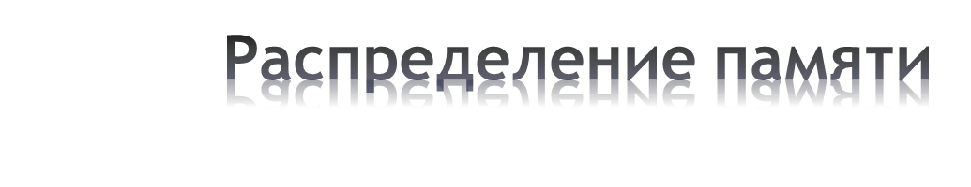
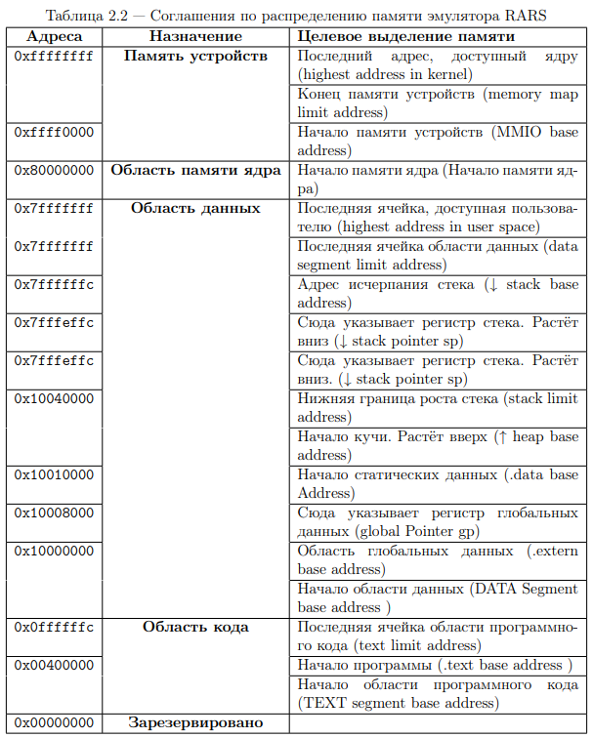
Notes:
Можно из cmd переключиться в python и ввести адрес. Будет значение в байтах. Например, 0х00000000 / 1024 вернет значение в КБ. Если Область кода начинается с 0x00400000 то это значит что 0x00400000 / 1024 = 4096 КБ
Показать что будет если пишем в недоступную область (02.06)

Slide 6

.data
.word 0xdeadbeef
.dword 0xacebad0feeded
.half 0x1234, 0x5678
.byte 12, 13, 14, 15
.half 0x3344
.byte 0x66, 0x77
*доп.задание: 1. сколько байт займет фраза «Группа БПИ229 исследует Assembler»
2. Написать в чат сколько байт занимает ваше ФИО
Notes:
02.2
набрать (или скопировать с LMS) данный код и откомпилировать его. Рассмотреть, каким образом оно ляжет в памяти эмулятора. Сравнить с демонстрацией на проекторе
Здесь можно поиграть вводимыми значениями чтобы понаблюдать/увидеть изменения. Например, у меня получилось так:
Почему все в 16-ричной системе?
Верно ли что каждая строка адреса содержит 32 байта? Value(+0) Value(+4) – это смещение памяти/байтов в адресе на 4. Слова выравниваются по адресу 4
Секция .data начинается по умолчанию с адреса 0x10010000
.data
.ascii "hello"
.word 0xdeadbeef
.word 0xabcdefff, 0xabcdefff
.dword 0xacebad0feedede
.dword 0xacebad0feedede
.byte 0x55
.half 0x1234, 0x5678
.byte 12, 13, 14, 15
.half 0x3344
.byte 0x66, 0x77
.word 0xdeadbefe
.word 0xdeadbeee
.word 0xdeadbeff
Доп.задание
сколько байт займет фраза «Группа БПИ229 исследует Assembler»

Slide 7



Slide 8

.data
.space 3
word1:
.word 0x12345678
*доп.задание: 1. Всмещение относительно чего? Показать
Вопрос со *: на след.занятие показать с пониманием как работает align – указывая различные значения смещения
Notes:
Сначала ввести первое слово со смещением space (поиграть со смещением), по шагам пройти всю команду
Вопрос для самостоятельного исследования: смещение относительно чего? Показать
Вопрос со *: на след.занятие показать с пониманием как работает align – указывая различные значения смещения
half1:
.half 0x1234
byte1:
.byte 0x12
.align 4
word2:
.word 0x12345678
.align 3
half2:
.half 0x1234
.align 3
byte2:
.byte 0x12
.align 0
word3:
.word 0x12345678

Slide 9
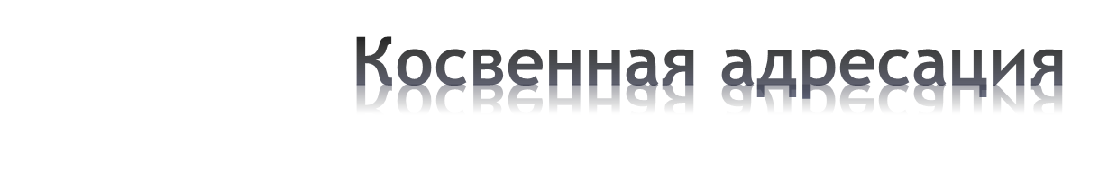
.data
.word 0x1223344
var: .word 0xdeadbeef
addr: .word var
.text
lw t1 var
lw t2 addr
lw t3 (t2)
lw t4 4(t2)
lw t5 -4(t2)
Notes:
02.05
Пройти по программе показать адресацию
Косвенная – потому что в регистре лежит реальный адрес памяти, а мы какое-то смещение еще прибавляем

Slide 10
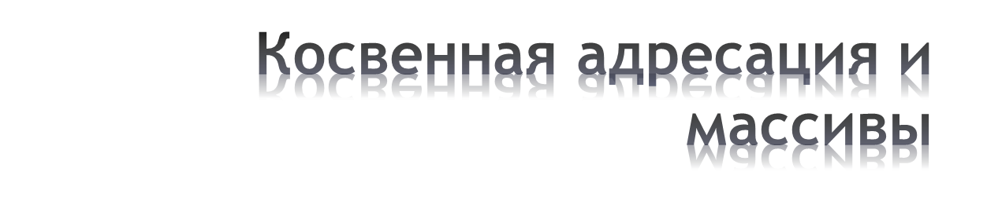
.data
array: .space 64
arrend:
.text
la t0 array
la t1 arrend
li t2 1
loop: sw t2 (t0)
addi t2 t2 1
addi t0 t0 4
bltu t0 t1 loop
li a7 10 # Останов
ecall
Notes:
02.7

Slide 11

Псевдоинструкции – что же это все-таки, Их просто нужно выучить наизусть по табличке, или их можно явно отличить от инструкций? Это когда команда ассемблера транслируется в две машинные команды. Итого – это ассемблер или машина?
Почему все в 16-ричной системе?
Верно ли что каждая строка адреса содержит 32 байта? Value(+0) Value(+4) – это смещение памяти/байтов в адресе на 4? Потому что размер машинного слова = 4 байта
Какое количество памяти если сложить все ячейки по всем регистрам? – 0xffffffff = 4ГБ
Notes:
секция .data начинается по умолчанию с адреса 0x10010000

Slide 12
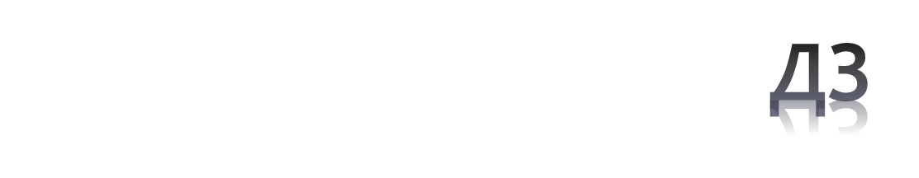
Поместить в регистр zero значение и проверить результат что в регистре.
Сколько байт во фразе.
Сколько байт в вашем ФИО.
Space: смещение относительно чего?
В инструкции с директивами со space данные записываются в регистры sp, gp, pc. Пояснить какие куда и почему.
Продемонстрировать align с пояснением.
Посчитать в МБ границы областей памяти в RARS.
Notes:
секция .data начинается по умолчанию с адреса 0x10010000

